Slide 1

TRƯỜNG
CHỦ ĐỀ:
AN TOÀN TRÊN ĐƯỜNG

Slide 2


1
Khởi động đầu giờ- Warup
Nhận diện tín hiệu và
phương tiện giao thông
2
NỘI DUNG
3
An toàn giao thông
Vận dụng sáng tạo
4

Slide 3
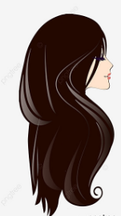
i- Khởi động đầu giờ- Warup
ĐỐ VUI VỀ BỘ PHẬN CƠ THỂ
Câu 2: Lúc trẻ mình đen mượt mà
Về già mình trắng, ấy là tôi đây
Là gì?
SỢI TÓC

Slide 4
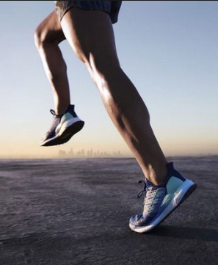
i- Khởi động đầu giờ- Warup
ĐỐ VUI VỀ BỘ PHẬN CƠ THỂ
Câu 3: Lưng đi trước, bụng đi sau
Con mắt ở dưới, cái đầu ở trên
CHÂN

Slide 5
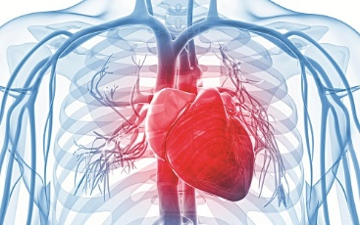
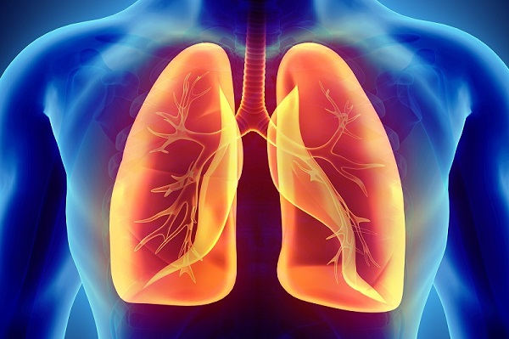
i- Khởi động đầu giờ- Warup
Câu 13:
Giữa: một trái như trái đào
Không mưa, không gió ,lúc nào cũng rung
Hai bên, hai lá màu hồng
Chẳng đưa, chẳng đẩy, phập phồng chẳng ngơi?
ĐỐ VUI VỀ BỘ PHẬN CƠ THỂ
TRÁI TIM
HAI LÁ PHỔI

Slide 6
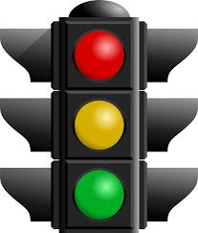

II- NHẬN DIỆN TÍN HIỆU GIAO THÔNG-
PHƯƠNG TIỆN GIAO THÔNG
KHI CÓ TÍN HIỆU ĐÈN, NGƯỜI THAM GIA GIAO THÔNG PHẢI LÀM GÌ?
Khi có tín hiệu đèn đỏ, đèn người tham gia giao thông phải dừng xe lại.
Khi có tín hiệu đèn vàng, người tham gia giao thông dừng lại.
Khi có tín hiệu đèn xanh, người tham gia giao thông được phép đi.

Slide 7

II- NHẬN DIỆN TÍN HIỆU GIAO THÔNG-
PHƯƠNG TIỆN GIAO THÔNG

Slide 8
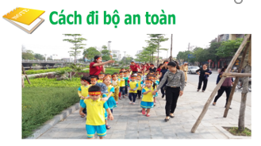
II- NHẬN DIỆN TÍN HIỆU GIAO THÔNG-
PHƯƠNG TIỆN GIAO THÔNG
THEO EM ĐI BỘ NHƯ THẾ NÀO ĐỂ ĐẢM BẢO AN TOÀN
Cách đi đúng
Phải đi trên vỉa hè, lề đường. Ở những nơi không có hè phố, lề đường phải đi sát mép đường bên phải theo chiều đi của mình.
Mắt luôn quan sắt để tránh các vật cản trên đường, tai lắng nghe âm thanh, tín hiệu cảnh báo nguy hiểm.
2. Không thực hiện các hành vi nguy hiểm
Đi bộ, chạy nhảy dưới lòng đường.
Đột ngột chạy xuống lòng đường.
Đi dàn hàng ngang.

Slide 9
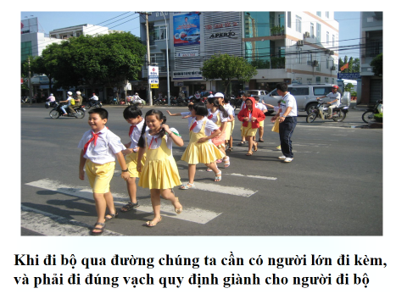
II- NHẬN DIỆN TÍN HIỆU GIAO THÔNG-
PHƯƠNG TIỆN GIAO THÔNG

Slide 10
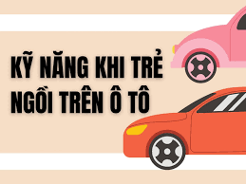
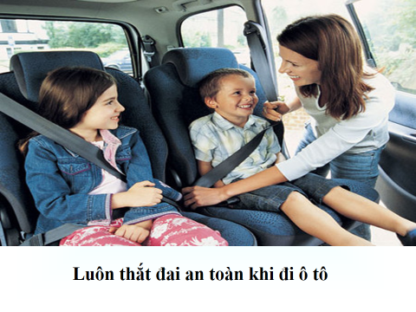
II- NHẬN DIỆN TÍN HIỆU GIAO THÔNG-
PHƯƠNG TIỆN GIAO THÔNG
KHẨU HIỆU
“Tính mạng con người là trên hết”
“Đã uống rượu, bia không lái xe”
“Không phóng nhanh vượt ẩu”
“Không sử dụng điện thoại khi lái xe”
“Đội mũ bảo hiểm khi đi mô tô, xe máy”
“Đi đúng phần đường, làn đường”.

Slide 11
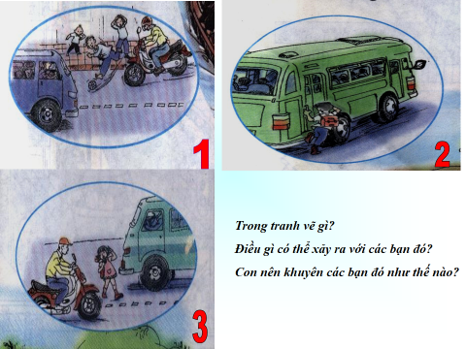
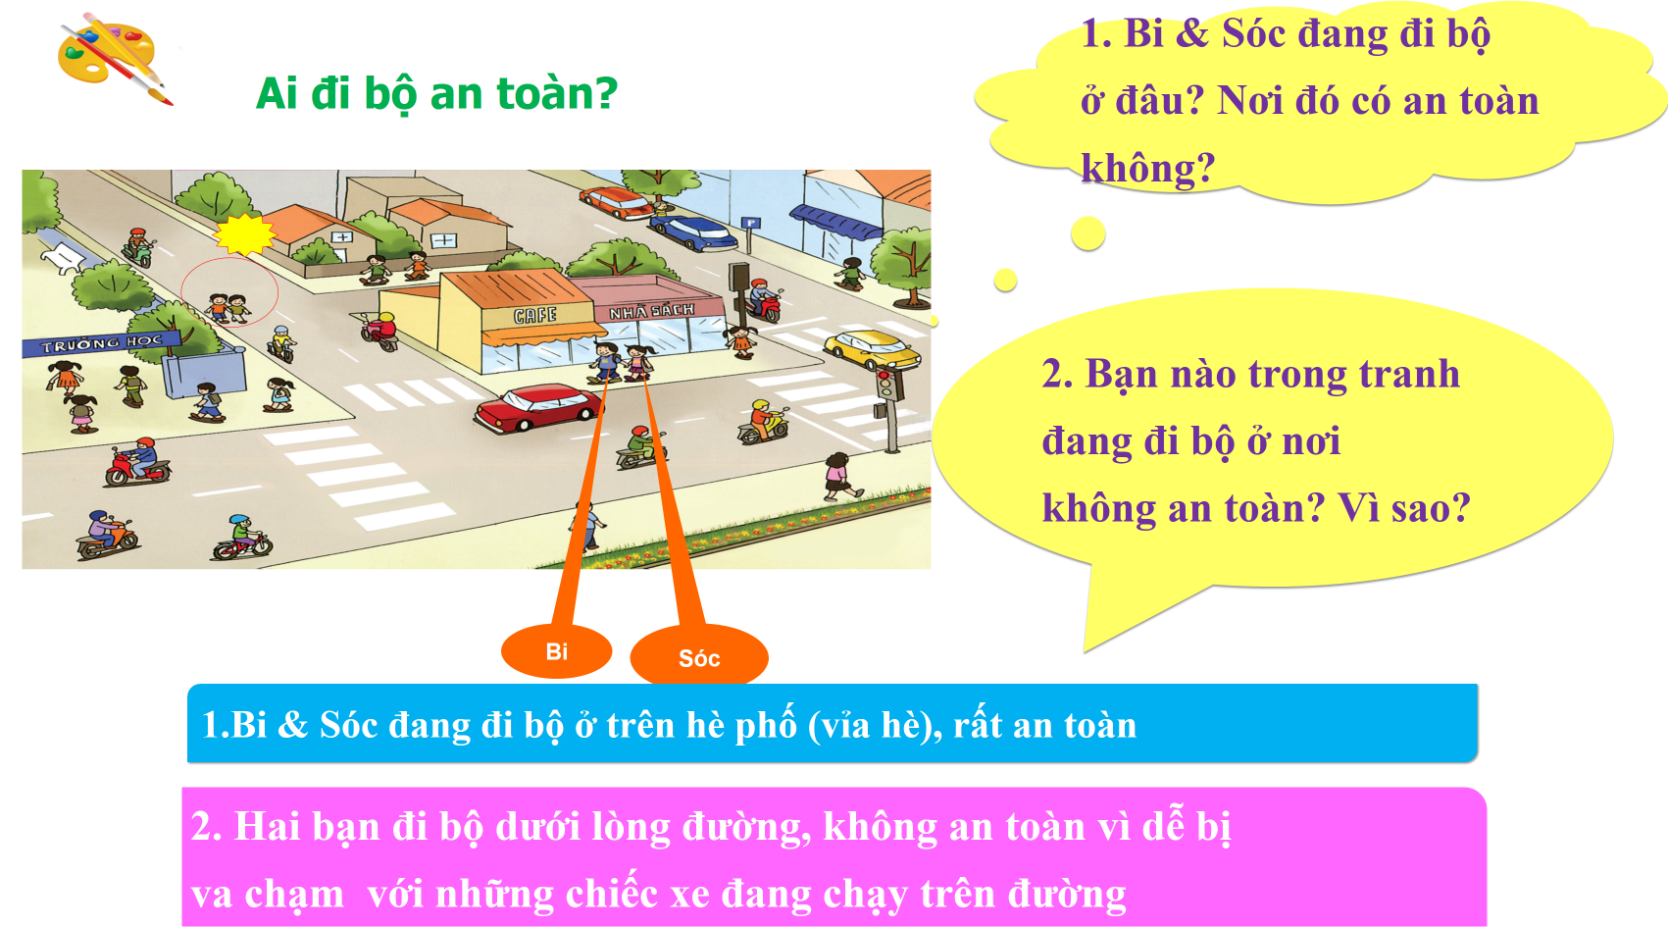
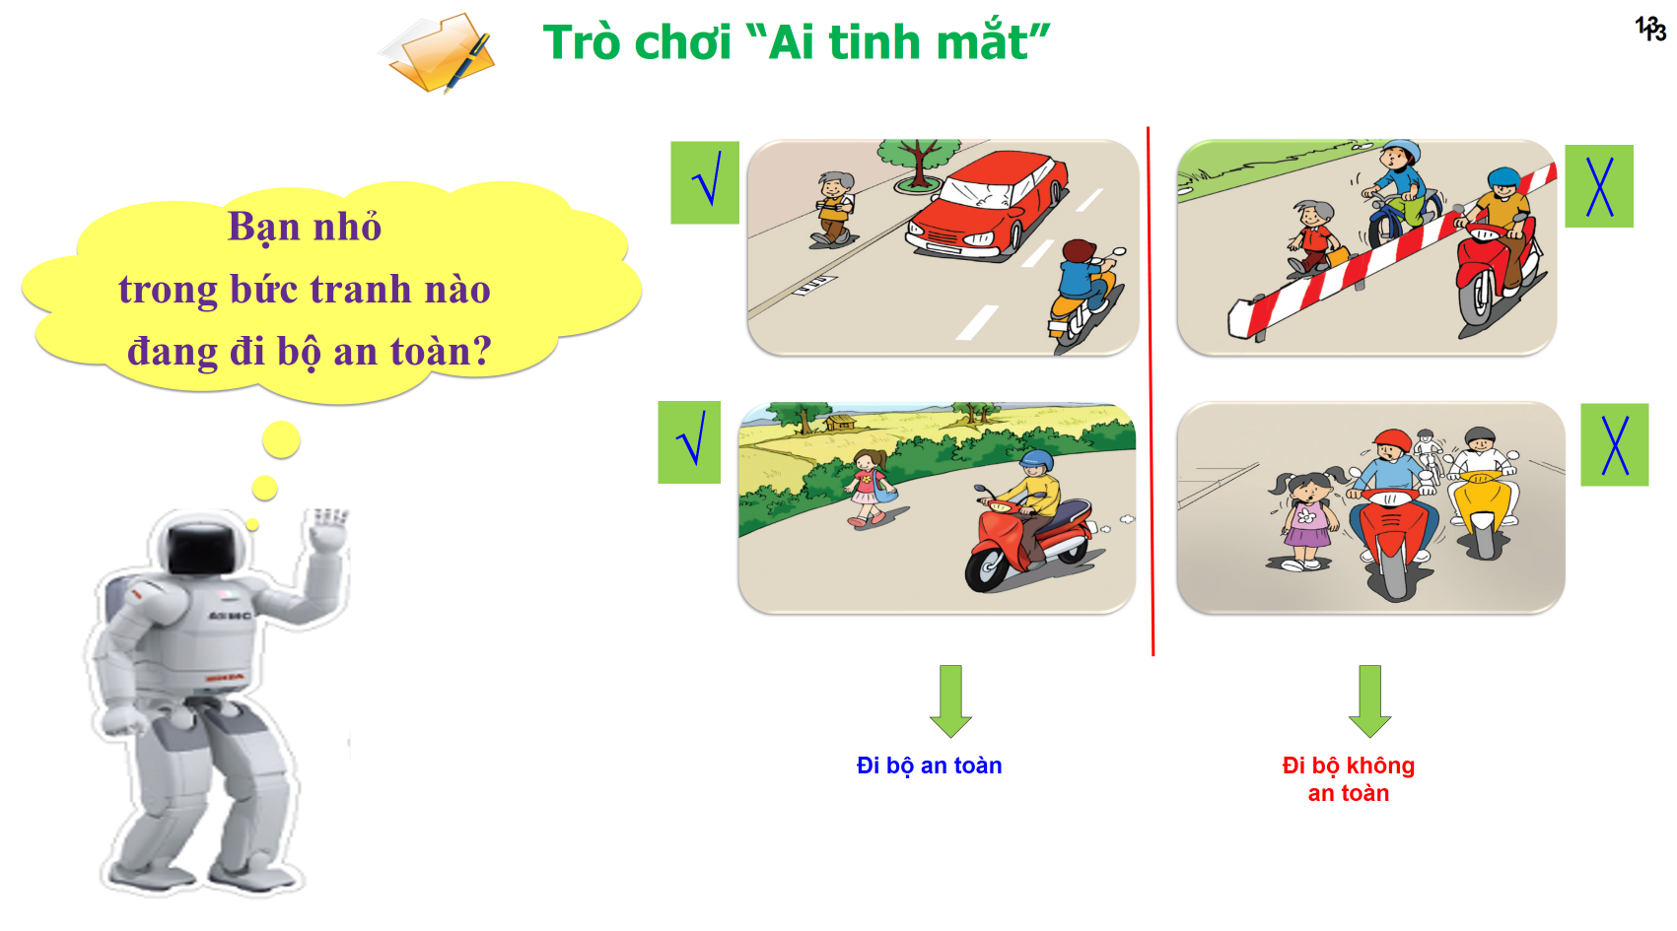
Iii- an toàn giao thông
TRÒ CHƠI: AI TINH MẮT

Slide 12
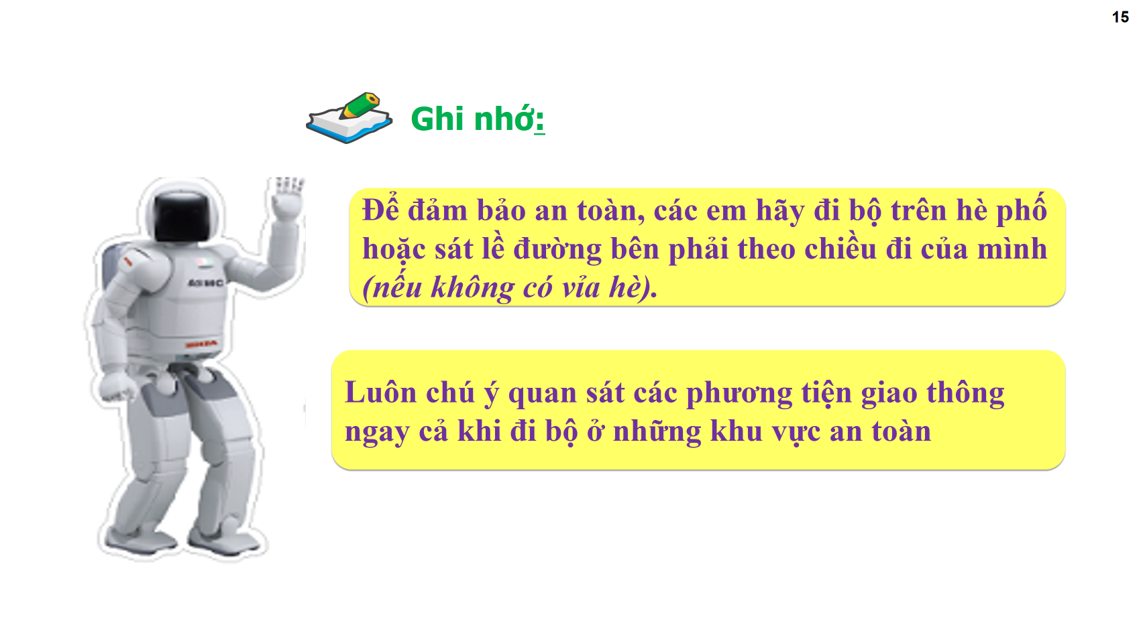
Iii- an toàn giao thông
TRÒ CHƠI: AI TINH MẮT

Slide 13
IV- VÂN DỤNG SÁNG TẠO
Câu 1: Em cùng các bạn đi học về thấy một số bạn chơi đùa trên đường, em sẽ làm gì?
A
Nhắc các bạn không chơi đùa trên đường vì không an toàn.
B
Vui chơi cùng các bạn.
C
Vẫn đi bình thường như không có việc gì xảy ra.

Slide 14
IV- VÂN DỤNG SÁNG TẠO
Câu 2: Em và bạn em muốn qua đường nhưng quãng đường ấy có nhiều xe cộ đi lại, em sẽ làm thế nào để qua đường an toàn?
A
Đứng chờ lúc nào vắng xe sẽ chạy nhanh qua.
B
Nắm tay cùng nhau cùng xin đường để qua.
C
Nhờ người lớn dắt qua.

Slide 15
IV- VÂN DỤNG SÁNG TẠO
Câu 3: Những hành vi nào dưới đây gây nguy hiểm trên đường?
A
Đá bóng trên đường.
B
Vừa chạy trên đường vừa nô đùa.
C
Cả 2 ý trên.

Slide 16
IV- VÂN DỤNG SÁNG TẠO
Câu 4: Các hành động nào dưới đây khi tham gia giao thông là đúng?
A
Ngồi trên xe ô tô nghiêm túc không mở cửa thò đầu hoặc tay, chân ra ngoài.
B
Ngồi sau xe máy dang hai tay, chân khi xe chạy trên đường.
C
Bám vào sau xe ô tô khi xe đang chạy.

Slide 17
IV- VÂN DỤNG SÁNG TẠO
Câu 5: Khi tham gia giao thông, trường hợp nào dưới đây là không an toàn, gây nguy hiểm?
A
Đi qua đường cùng người lớn.
B
Không đội mũ bảo hiểm khi ngồi trên xe mô tô, xe máy.
C
Đi xe đạp chở 1 người ngồi sau.

Slide 18
IV- VÂN DỤNG SÁNG TẠO
Câu 6: Em được người lớn đèo bằng xe máy đi trên đường, em phải ngồi thế nào cho an toàn?
A
Đội mũ bảo hiểm và ngồi trước người lớn.
B
Đội mũ bảo hiểm, ngồi sau người lớn và bám chắc vào người lớn.
C
Đội mũ bảo hiểm và ngồi sau người lớn.

Slide 19
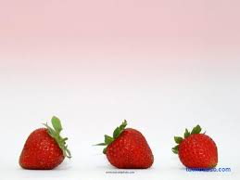
Khi tham gia giao thông chúng ta cần giữ khoảng cách an toàn

Slide 20


